Slide 1
Nové jízdní řády od 12. prosince 2021
Novinky v rámci systému DÚK

Slide 2
Změny v jízdních řádech
Autobusové linky
Ústecko
v rozsahu 5 párů spojů nová linka 461 Ústí nad Labem – Libouchec – Sněžník (duben- říjen), z důvodu přeplnění linky 452 mezi Ústím a Tisou
zvyšuje se obsluha Žďáru linkou 453 formou závleku pěti spoji z Ústí a 1 spojem do Ústí (v režimu objednání)
ranní posun na školní lince 458 do Krupky
na lince 457 pro zlepšení návazností v Ústí dochází k rannímu posunu z Řehlovic
natrvalo se do jízdního řádu zavádějí ranní zajížďka do Týniště na lince 452 a podvečerní zajížďka do Chuderovce na lince 454 (dnes v režimu na objednání)
Děčínsko
rozšíření přepravy jízdních kol na odpoledním páru linky 434

Slide 3
Chomutovsko
časové posuny víkendových spojů autobusové linky 561 Chomutov – Hora Sv. Kateřiny z důvodu zachování návazností v Hoře Sv. Kateřiny na autobusovou linku 521 Litvínov - Olbernhau směr Olbernhau
v úseku Chomutov – Hrušovany nový odpolední školní spoj v reakci na přeplnění odpoledních spojů linky 732 Žatec – Chomutov ve směru z Chomutova do Žatce
Litvínovsko
časové posuny na autobusových linkách 521 Litvínov-Olbernhau a 523 Litvínov-Český Jiřetín z důvodu zlepšení návazností v Litvínově na vlakovou linku U3 směr Ústí nad Labem
časové posuny na autobusové lince 526 Litvínov-Dlouhá Louka (zavedení cyklobusu)
drobné časové posuny víkendových spojů autobusových linek 501 Bílina - Litvínov a 525 Litvínov - Braňany

Slide 4
Podbořansko
na lince 745 Žatec - Ležky zavedena nová zastávka Lubenec, u dálnice
Teplicko
nová noční linka 804 Teplice – Krupka, která v této trase nahrazuje zkrácenou linku 802 Teplice – Dubí
nový víkendový pár spojů linky 493 Teplice – Moldava (19:30 z Teplic, 20:21 z Moldavy)
Šluknovsko
vzhledem k ukončení komerční linky Rumburk – Varnsdorf – Praha (Quick Bus, a.s.) bude doplňováno spojení na lince 400, spolupráce s Libereckým krajem, linka není v DÚK (Ústecký kraj bude řešit plnohodnotné doplnění spojů)

Slide 5
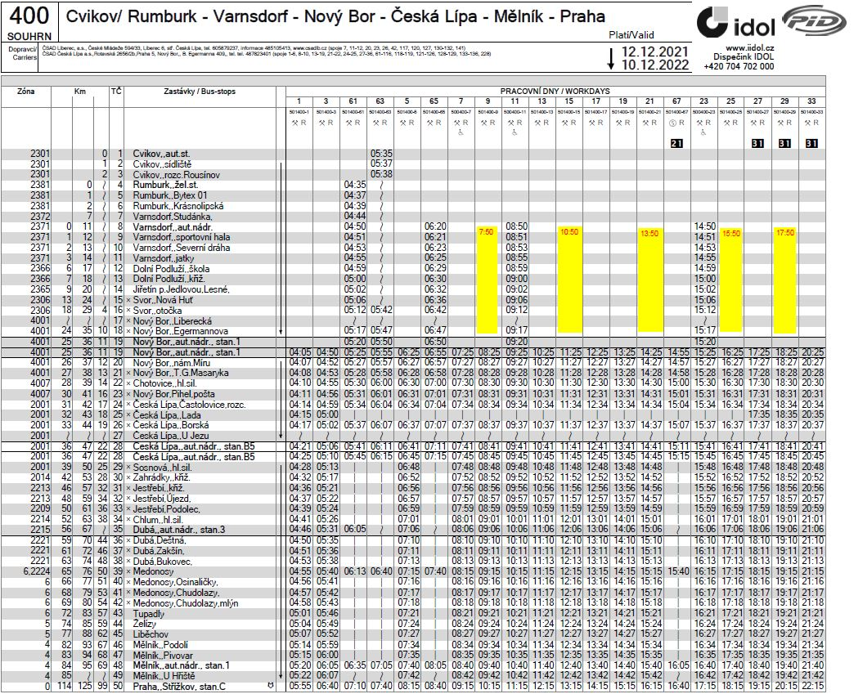

Slide 6
Litoměřicko a Dolní Poohří
posilový spoj pro linku 684 ze zastávky Polepy, Okna do zastávky Litoměřice, žel.st.hor., spoj posílí stávající přetížený spoj linky 684, a to pouze ve školním roce, odjíždět ze zastávky Polepy, Okna bude v 7:25 hod
na lince 635 dochází k zavedení školního spoje z Bechlína přes Krabčice do Roudnice nad Labem – nový spoj bude sloužit jako posila linky 646 v ranní školní špičce
čas odjezdu spoje 106 linky 681 z Černěvsi bude posunut o 12 minut (na 7:16 hod.) – důvodem posunu je posílení přetížené linky 684 ve směru do Roudnice nad Labem
přečíslování linky Lovosice – Libochovice na linku 652
zavedení nového jízdního řádu na lince 639, současný výlukový jízdní řád bude zaveden jako stálý jízdní řád s tím, že bude zavedena nová zastávka Štětí, Stračenská

Slide 7
Vlakové linky
ve vlakovém jízdním řádu nejsou významné změny
od června 2022 – února 2023 výrazné omezení provozu v důsledku stavebních prací v údolí řeky Labe v úseku Dolní Žleb – Bad Schandau, dotkne se jízdních řádů linek U28 a RE20, více informací jaro 2022
nová turistická linka T11 Děčín – Telnice (tzv. Kozí dráha), provoz o víkendech a svátcích od dubna do října, možnost přepravy kol

Slide 8
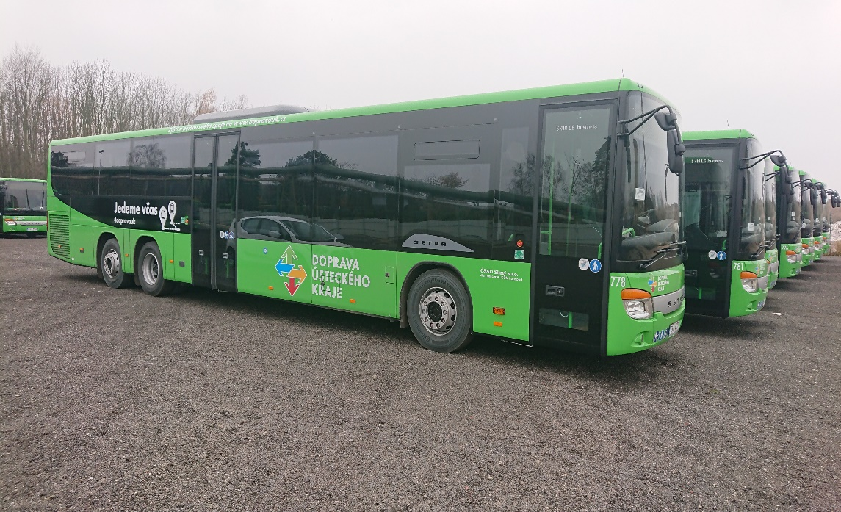
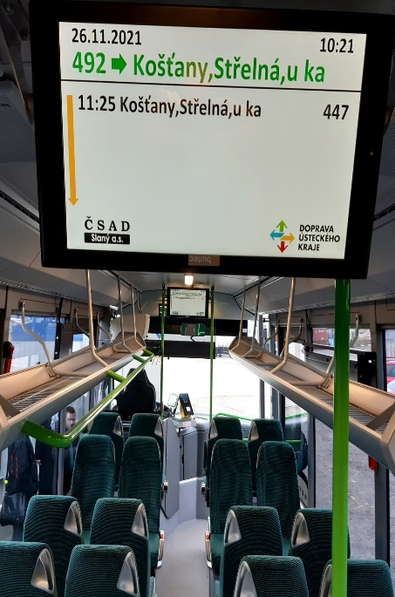
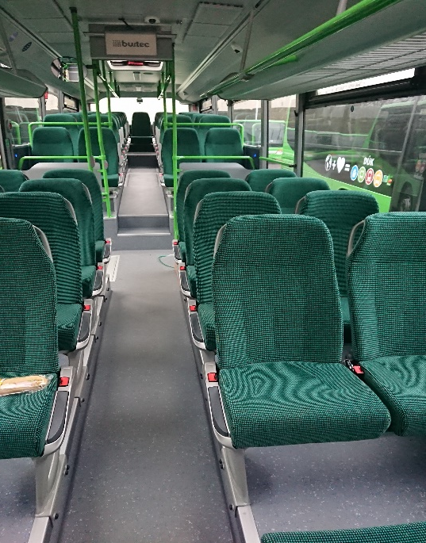
Změny dopravců
na Teplicku od 1. 12. 2021 nový dopravce ČSAD Slaný s.r.o., nové nízkopodlažní zelené klimatizované autobusy, USB, nově dva vnitřní displaye, sčítací rámy
pro cestující se nic nemění, již zakoupené vícedenní jízdenky v papírové nebo elektronické podobě na dopravní kartě DÚK budou novým dopravcem nadále uznávány

Slide 9
Změny dopravců
v rámci autobusové dopravy na Vejprtsku bude od 1. 5. 2022 platná nová desetiletá smlouva, dopravu zde zajistí Autobusy Karlovy Vary a.s., rozsah dopravy bude navýšen o cca 10 %, dojde ke sloučení a přečíslování některých linek
změna vlakového dopravce na lince L4 Mladá Boleslav – Česká Lípa – Rumburk – od 12. 12. 2021 linku bude místo Českých drah provozovat dopravce Die Länderbahn CZ, s.r.o., jezdit zde budou nízkopodlažní vlakové jednotky Desiro
Ministerstvo dopravy mění pro vlakovou linku R23 Ústí nad Labem – Kolín dopravce, České dráhy nahradí RegioJet, a.s., až do Mělníka se bude uznávat DÚK

Slide 10
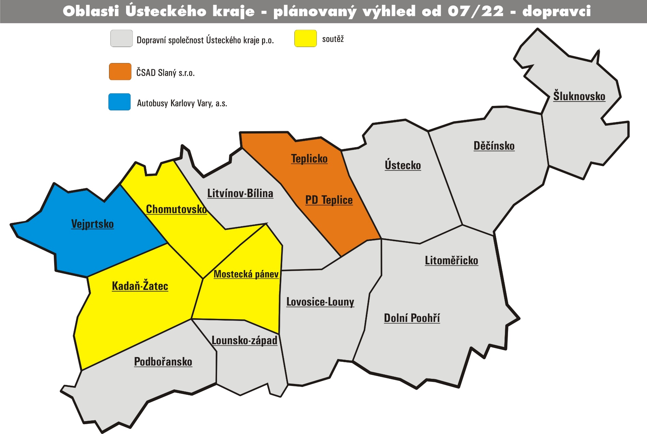

Slide 11
Změny v tarifu a odbavení
od 1.12. 2021 rozšíření funkcí v rámci mobilní aplikace DÚKapka – možnost nákupu časových nezlevněných kuponů
Od 12. 12. 2021 na všech linkách Libereckého kraje bude částečná integrace tarifu DÚK (uznávání jízdenek v papírové podobě, ne vydávání jízdenek). Týká se linek 284, 460, 461, 462, 469, 482
od 12. 12. 2021 budou na lince L7 (dopravce Die Länderbahn) uznávány i vydávány jízdní doklady DÚK v papírové podobě, uznáváno bude i jízdné v aplikaci DÚKapka i v rámci bezkontaktní čipové karty DÚK
od 1.1. 2022 zvýšení ceny jízdného, navýšení cen v tarifních zónách Most a Litvínov a mezi těmito městy (iniciativa těchto měst zapojených do DÚK)
plánovaná integrace přívozu Schöna – Hřensko a platnost tarifu DÚK

Slide 12
Děkuji za pozornost!
Ing. Jakub Jeřábek vedoucí oddělení dopravní obslužnosti
Krajský úřad Ústeckého kraje
jerabek.j@kr-ustecky.cz

Slide 13
Nový jízdní řád od 12. prosince 2021

